Slide 1



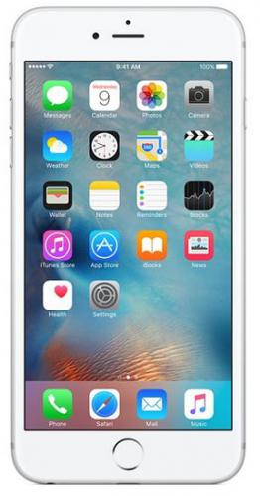
Smartphone für mine-ex mit Recommerce AG

Slide 2
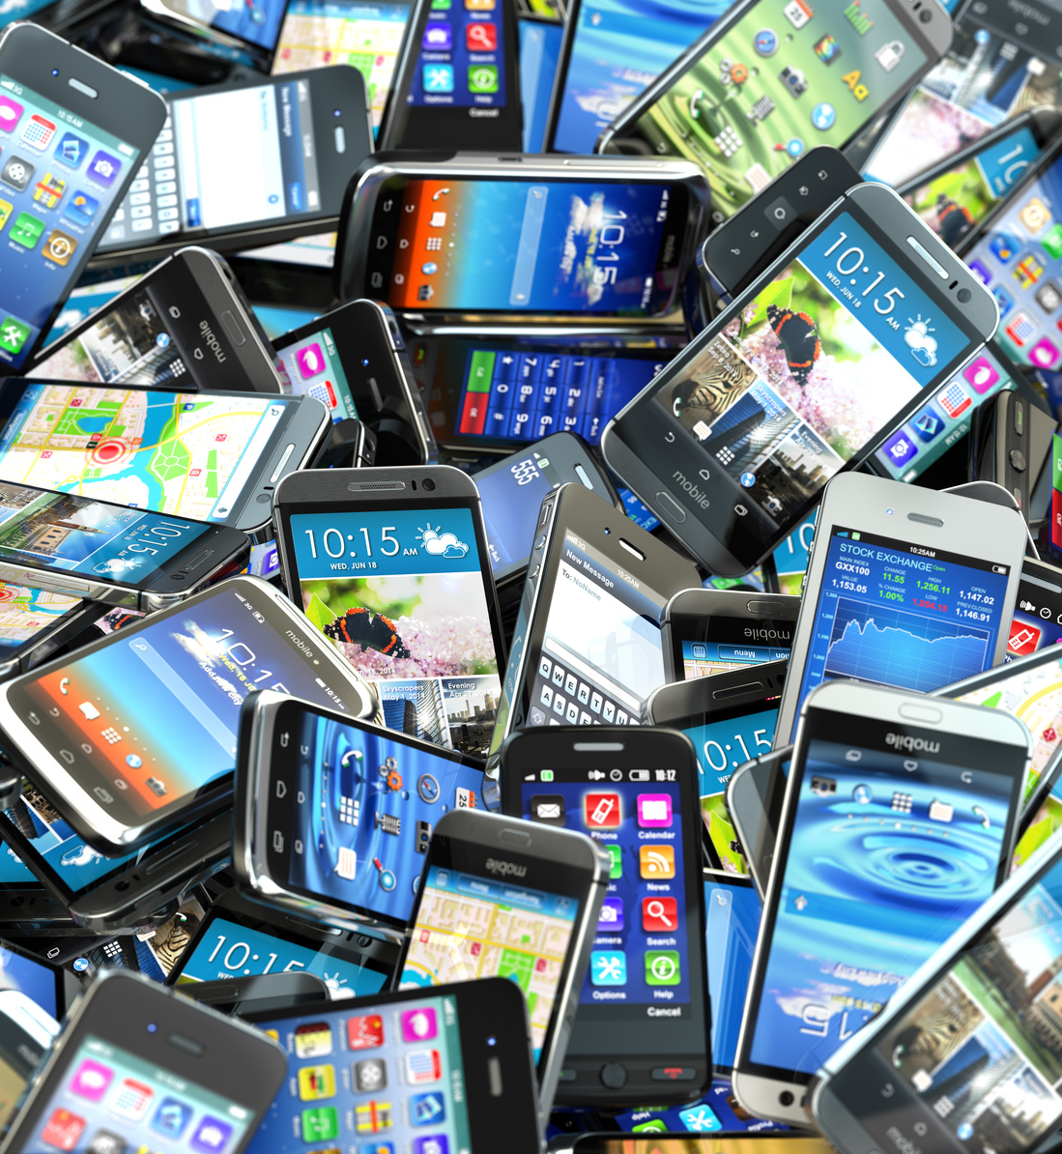
Ausgangslage
In der Schweiz liegen ca. 5 Mio. unbenutzer Smart­phones und Tablets in Schubladen und Schränken.
Allein der Materialwert (u.a. 200 kg Gold, 1360 kg Silber und 66’000 kg Kupfer) beläuft sich auf ungefähr 30 Millionen CHF.
Wir wollen diese Geräte wieder zum Leben erwecken und zu Geld machen.
Spenden Sie Ihre Geräte an Rotary – und Recommerce bezahlt dafür gutes Geld, das vollumfänglich mine-ex zugutekommt.

Slide 3




Partnerfirma – Recommerce AG
Ankauf und Verkauf von
Smartphones
Tablets
MacBooks
iPods
Apple Watchs
Reparaturen der Marken
Apple
Samsung
Recommerce AG
Hinterbergstrasse 22
6312 Steinhausen
CEO und VR-Mitglied Peter Oertlin
Autorisierter
Apple Partner
Zertifizierter
Samsung Partner
Enge Partnerschaft mit Mobiltelekommunika-tionsunternehmen
Kompetenzzentrum für diverse Handyversicherungen

Slide 4

Ziele von «Smartphone für mine-ex»
Handys versenden
Technische Prüfung
Weiter verkaufen
Ressourcen schonen
Projekt mine-ex unterstützen
Daten- löschung
Mit möglichst geringem zeitlichem Aufwand die Stiftung mine-ex finanziell unterstützen.
Den nachhaltigen Umgang mit gebrauchten Smartphones und Tablets fördern und somit etwas Gutes für die Umwelt tun.

Slide 5
Wie läuft der Prozess ab?
1. Handys sammeln
2. Handys versenden
3. Datenlöschung
4. Technische Prüfung
5. Überweisung
6. Auswertung
7. Recycling oder Weiterverkauf

Slide 6
Jeder Rotary Club und Rotaract Club sammelt in einem frei wählbaren und nicht limitiertem Zeitraum Smartphones, Tablets (z.B. iPad) und ältere Handys (ältere Nokia, Sony Ericsson, usw.).
1. Handys sammeln
Smartphone für mine-ex eignet sich hervorragend für:
Einbezug von Familienmitgliedern, Freunden und Bekannten
Publikumsaktionen (Standaktionen, usw.)
Kombination mit einem anderen Fundraising-Event
(z. B. Sponsorenlauf)
Lokale Zusammenarbeit mit Firmen, die Geräte ihrer Mitarbeiter ersetzen

Slide 7
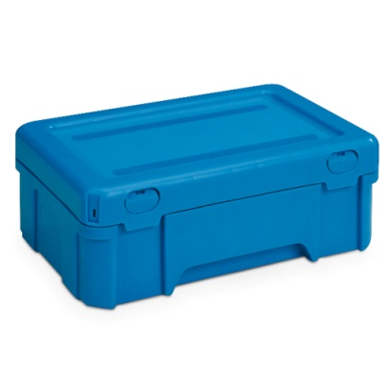
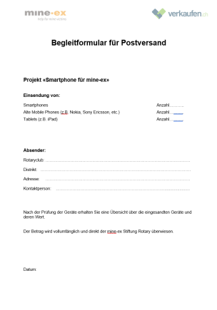

2. Handys versenden
Recommerce AG stellt Ihnen sogenannte Dispoboxen (stabile blaue, wiederverwendbare Plastikboxen) zur Verfügung. Darin können die Geräte so lange aufbewahrt werden, bis ein Versand Sinn macht.
Gratisversand in einer für den Handyversand vorgesehenen Box mit Begleitformular an Recommerce AG in Steinhausen.
Eventuell persönliche Abholung falls in der näheren Umgebung oder bei grösserer Stückzahl.

Slide 8
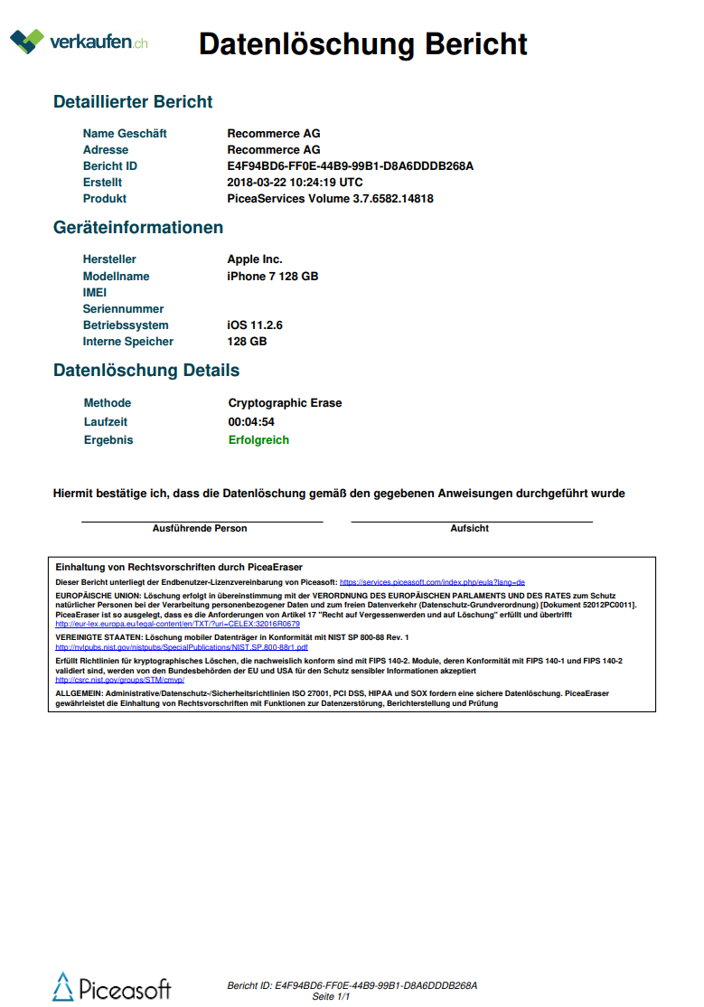
3. Datenlöschung
Die Sicherheit der Datenlöschung ist vertraglich garantiert.
Nach dem Wareneingang wird Ihr Gerät sofort an eine Löschstation anschlossen. Mit einer professionellen Löschsoftware (piceasoft.com/products/eraser/) werden Ihre Daten nicht nur gelöscht, sondern 2x überschrieben, um jeglichen Missbrauch auszuschliessen.
Sollte ein Gerät nicht löschbar sein, wird das Gerät physisch zerstört.

Slide 9
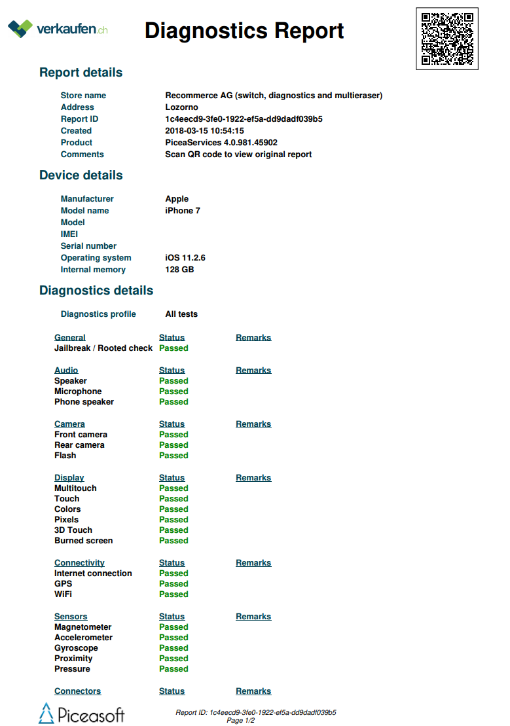
Jedes Gerät wird komplett auf seine Funktion überprüft.
Dabei führt Recommerce zwischen 40 und 50 Tests durch – teils manuell, teils mit den jeweiligen Softwareprogrammen von Apple, Samsung oder Piceasoft.
Diese standardisierte Überprüfung und die umfassende Protokollierung stellen sicher, dass die Geräte einwandfrei funktionieren, bevor Recommerce sie weiter verkauft.
4. Technische Prüfung

Slide 10
5. Überweisung
Recommerce überweist den «erwirtschafteten» Betrag an mine-ex
Pro eingesandtes funktionstüchtiges Smartphone oder Tablet werden der Stiftung mine-ex ca. 80 bis 100 CHF vergütet
Pro älteres Handy (ältere Nokia, Sony Ericsson, usw.) erhält die Stiftung mine-ex aus dem Recycling CHF 2.

Slide 11
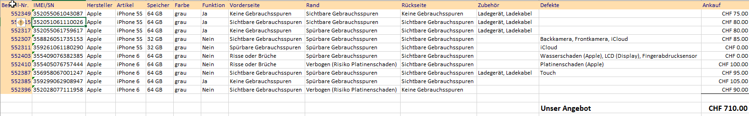
6. Auswertung
Jeder Rotary Club und jeder Rotaract Club erhält eine Zusammenstellung seiner eingesandten Geräte und deren Wert.

Slide 12


Weiterverkauf
Diese Geräte werden überholt, gereinigt und verkauft.
Recycling
Geräte die nicht gelöscht werden können, zu alt sind oder zu schwer beschädigt, werden dem Recycling übergeben.
Wichtig!
Kann ein Gerät nicht gelöscht werden, wird der Speicher physisch zerstört und der Rest des Gerätes geht ins Recycling. Es wird auf keinen Fall in Umlauf gebracht.
7. Recycling oder Weiterverkauf
Second Life
Recycling
oder

Slide 13
Die Herausforderung “Apple-ID”
Ein gesperrtes Apple-Produkt kann nicht durch Fremde entsperrt werden (Diebstahlschutz). In diesem Fall können nur die einzelnen Bauteile verwendet werden. Ein Gerät verliert also einen Grossteil seines Wertes.
Wie die Entsperrung genau vorgenommen werden muss, wird auf einer separaten Anleitung Schritt für Schritt erklärt. Die Entsperrung kostet maximal 5 Minuten Ihrer wertvollen Zeit.
Eventuell vorhandene Sperrcodes werden mit der Löschung der Geräte automatisch entfernt.

Slide 14

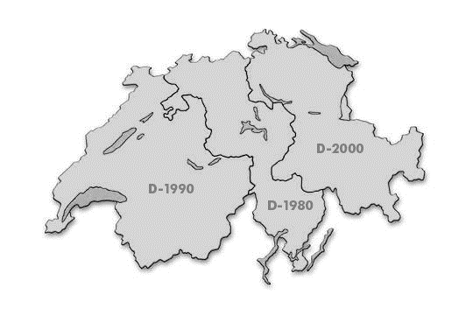
Potenzial des Projekts
Sammeln 50 der 217 Rotary Clubs der Schweiz je 10 wieder verkaufbare Geräte pro Jahr, ergibt dies wiederkehrend CHF 40’000 bis 50’000.
Sammeln 100 der 217 Rotary Clubs der Schweiz je 10 wieder verkaufbare Geräte pro Jahr, ergibt dies wiederkehrend CHF 80’000 bis 100’000.

Slide 15

Wie wird das Projekt umgesetzt?
Die Projektverantwortung liegt bei Beat Wicky, Stiftungsrat mine-ex.
Pro Distrikt steht ein Stiftungsrat als Koordinator zur Verfügung.
Die Umsetzung erfolgt auf Ebene der einzelnen Rotary Clubs und Rotaract Clubs.
Zentrale Schlüsselperson für die Sammlung in den Clubs ist der mine-ex-Delegierte.

Slide 16
Ansprechpersonen
Projektleitung
Mine-ex
Recommerce AG
Rot. Beat Wicky, SR mine-ex beat.wicky@gmail.com
Umsetzung in den Clubs
mine-ex-Delegierte
Kontaktperson Distrikt 1980
Rot. Beat Wicky, SR mine-ex beat.wicky@gmail.com
Kontaktperson Distrikt 1990
Deutschsprachige Clubs:
Rot. Christian Bay, Präsident SR mine-ex dr.c.bay@gmail.com
Französischsprachige Clubs:
PDG Francis Godel, Vizepräsident SR mine-ex f.godel@bluewin.ch
Kontaktperson Distrikt 2000
Rot. Marco Hartmann, SR mine-ex marco.hartmann@bluewin.ch
Kontaktperson Rotaract
Nadia Vonlanthen, SR mine-ex
nadia@camelia.ch
Kontaktperson Recommerce AG
Natascha Wyss (COO)
mine-ex@verkaufen.ch
Für Fragen zu Prozess und Technik
Peter Oertlin (CEO)
peter.oertlin@verkaufen.ch
Für alle anderen Fragen bezüglich
Recommerce AG
Hinterbergstrasse 22
6312 Steinhausen

Slide 17

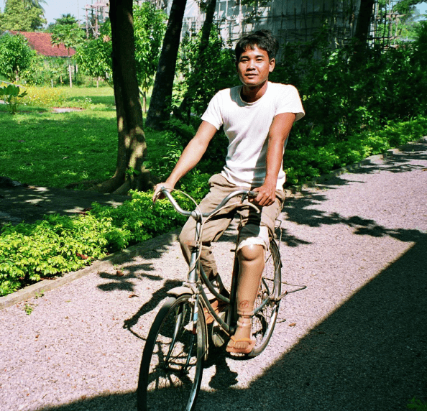
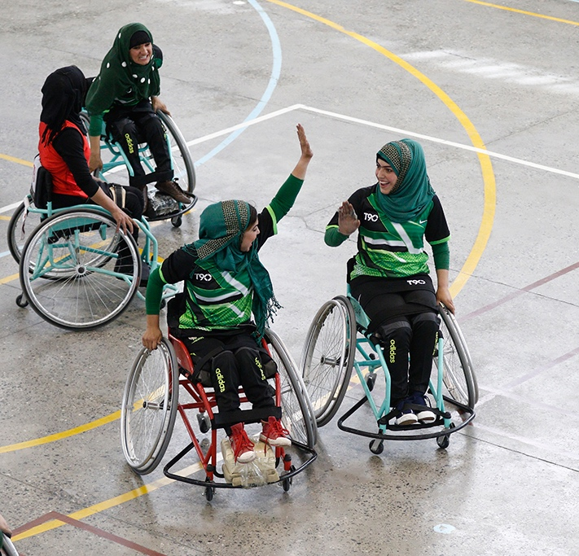
Nutzen wir gemeinsam diese Chance!
Herzlichen Dank für Ihre Unterstützung!
Stiftung mine-ex und Recommerce

